Slide 1


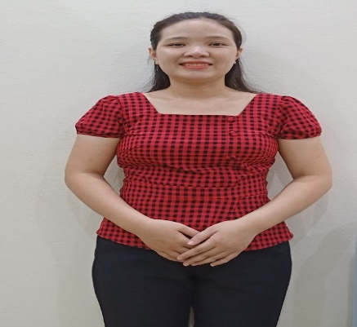
ỦY BAN NHÂN DÂN QUẬN LONG BIÊN
TRƯỜNG MẦM NON THẠCH CẦU
LĨNH VỰC PHÁT TRIỂN NHẬN THỨC
Đề tài: Thí nghiệm “ Hoa nở trong nước”
Lứa tuổi: 5-6 tuổi
Giáo viên thực hiện: Nguyễn Thị Kim Chi

Slide 2



Xung quanh chúng ta có rất nhiều điều kỳ diệu!

Slide 3
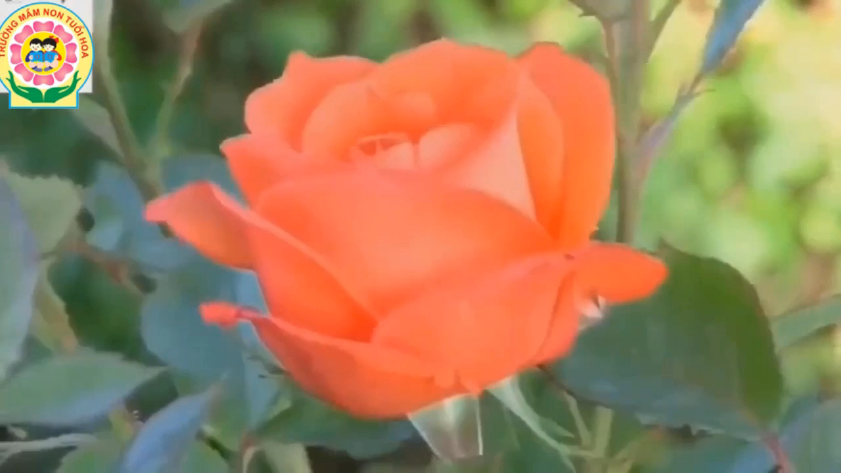

Slide 4

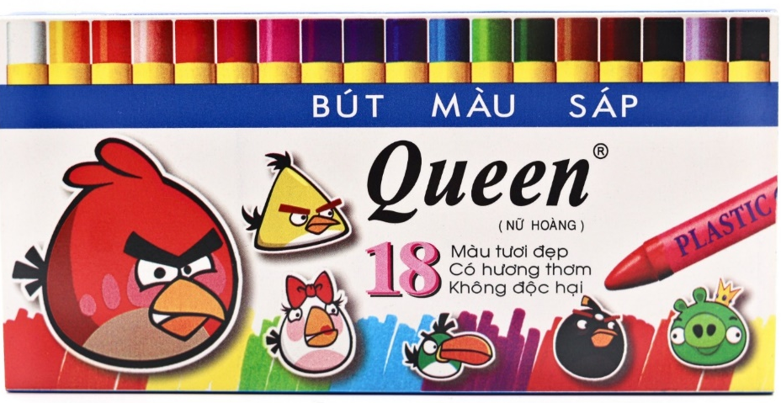
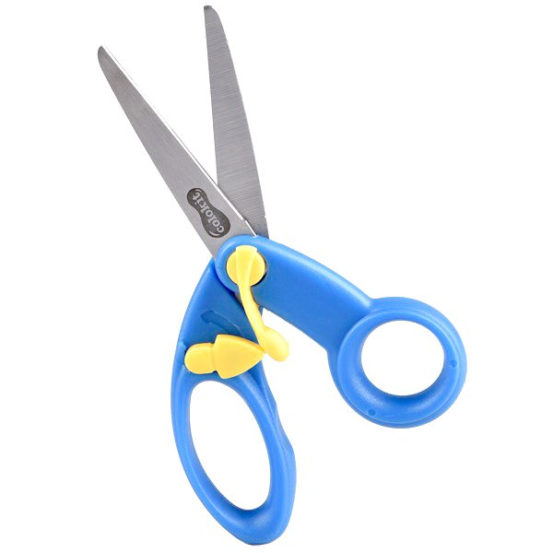
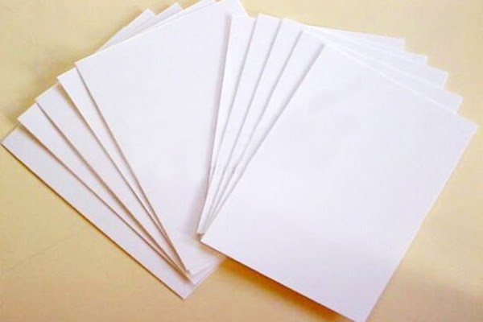
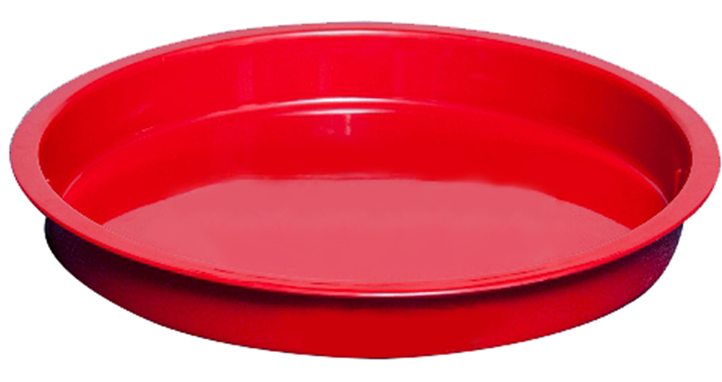
Chuẩn bị

Slide 5
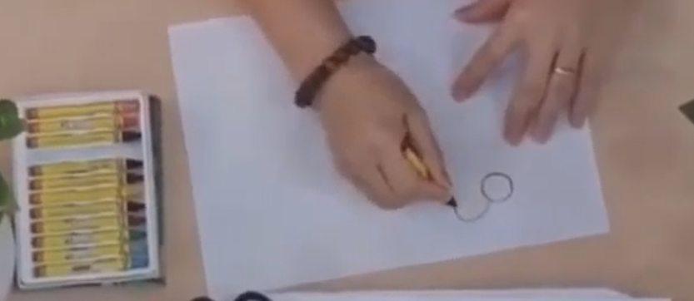
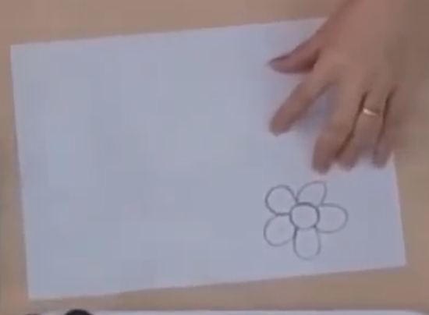
Bước 1: Dùng bút xáp màu vẽ bông hoa

Slide 6
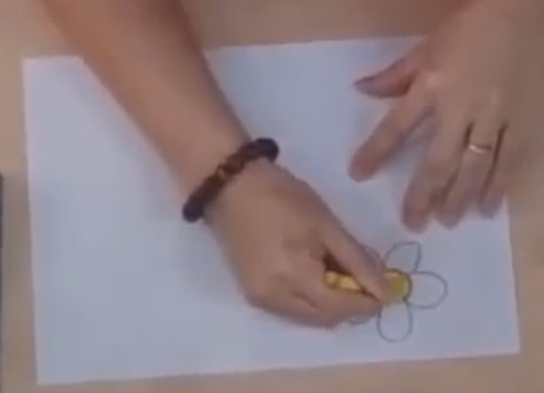
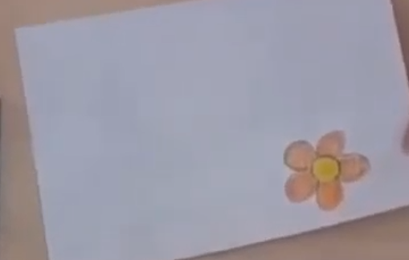
Bước 2: Tô màu bông hoa

Slide 7
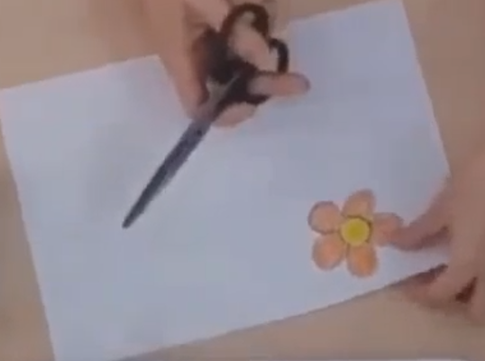
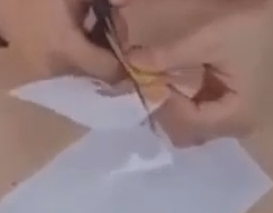
Bước 3: Dùng kéo cắt bông hoa ra khỏi giấy

Slide 8
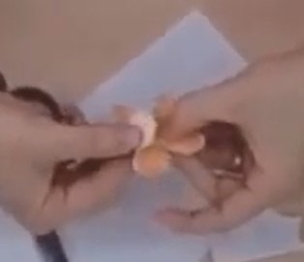
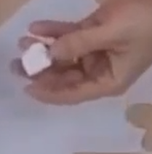
Bước 4: Gấp cánh hoa vào trong

Slide 9
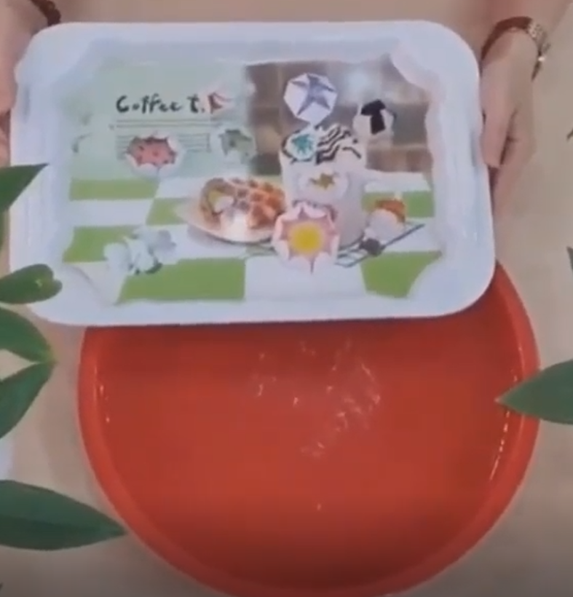
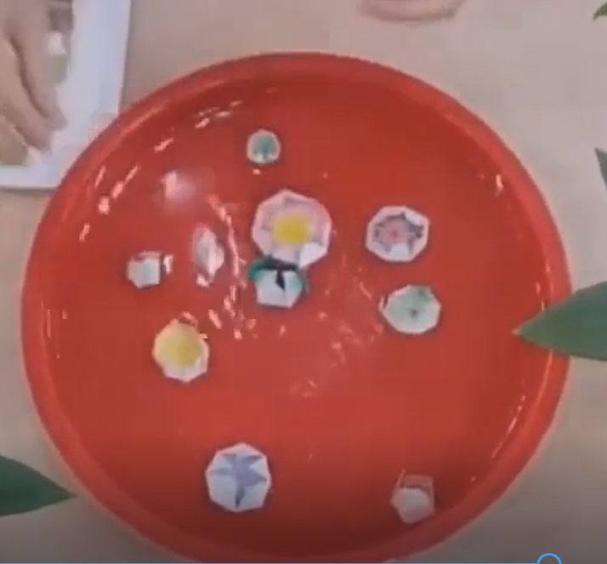
Bước 5: Thả những bông hoa đã gấp vào khay nước

Slide 10
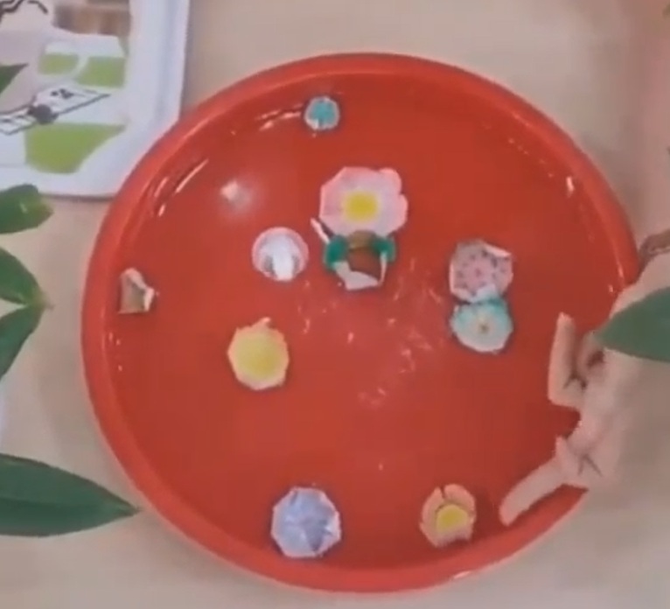
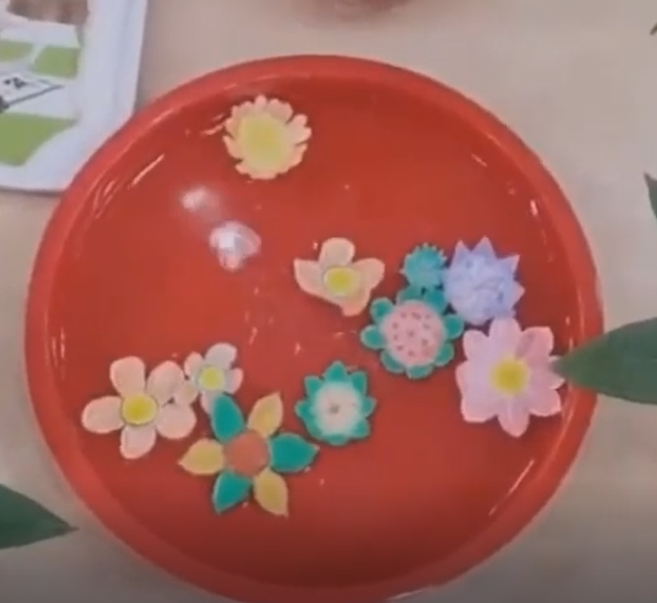
Bước 6: Quan sát các bông hoa nở

Slide 11
GIỜ HỌC ĐẾN ĐÂY LÀ HẾT RỒI
XIN CHÀO VÀ HẸN GẶP LẠI!

